Slide 1
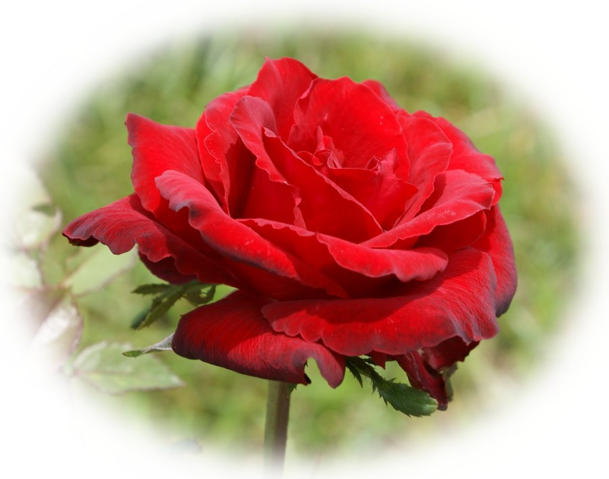
Era una linda flor
ADAMO

Slide 2


Sin un adiós se fue un buen día,
sin yo saber que me quería,
si fue temor, decirlo no puedo,
si a nuestro amor... le tuvo miedo.

Slide 3
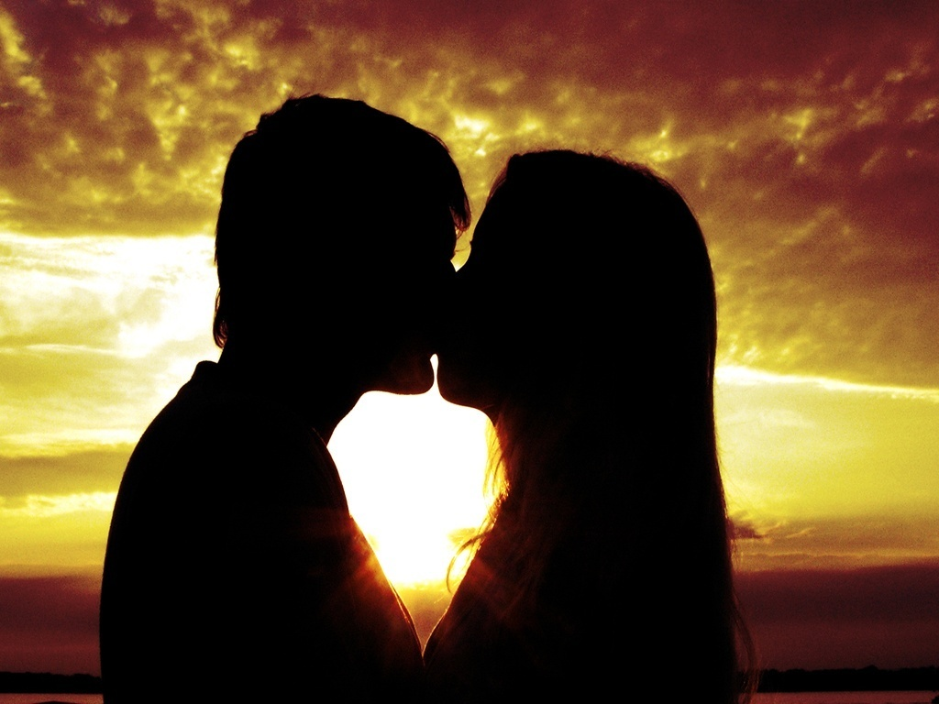

Era una linda flor,
me atormenta pensar,
que pudo ser su amor,
el que soñé encontrar.

Slide 4
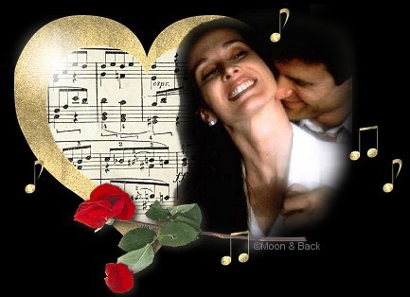
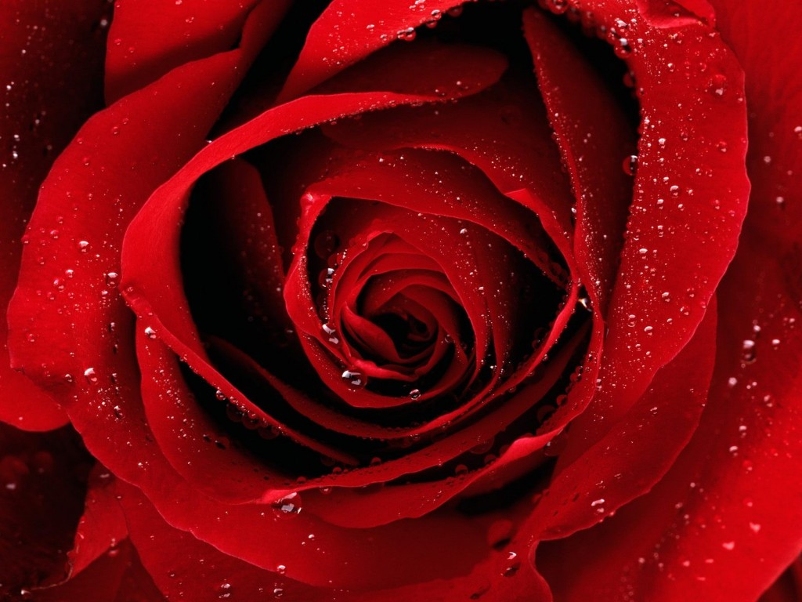
Fue un ave que al pasar,
mi destino cruzó,
yo la dejé volar,
y nunca más volvió.

Slide 5


Cuando el amor,
deja una herida,
cuesta olvidar,
pero se olvida,
toda pasión es una locura,
del corazón... que el tiempo cura.

Slide 6

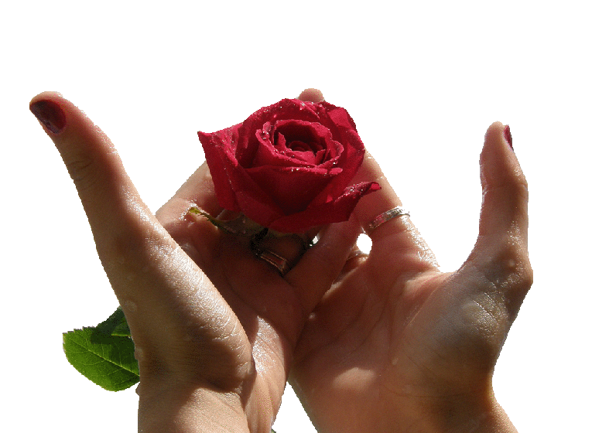
Era una linda flor,
me atormenta pensar,
que pudo ser su amor,
el que soñé encontrar.

Slide 7
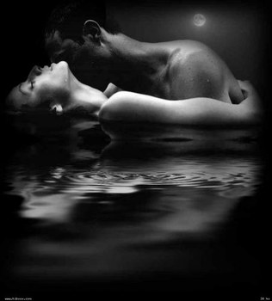
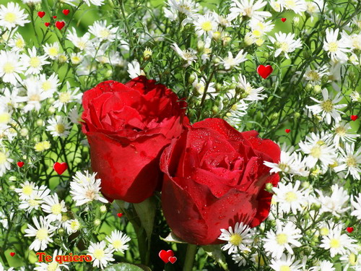
Fue un ave que al pasar,
mi destino cruzó,
yo la dejé volar,
y nunca más volvió.

Slide 8

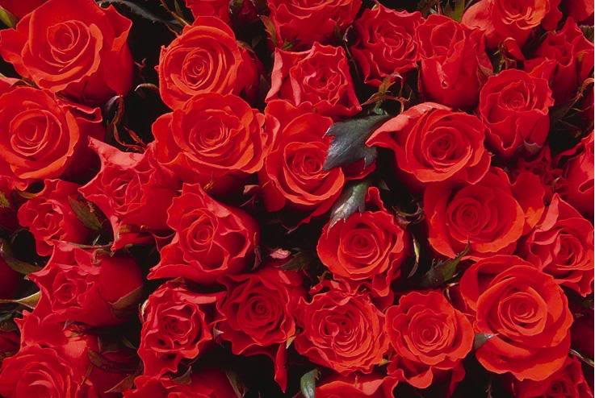
Era una linda flor,
de amor que tal vez yo amé,
era una linda flor,
pero ya la olvidé...

Slide 9
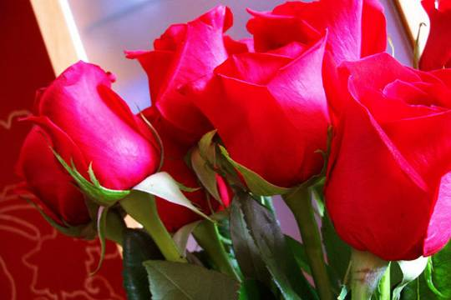
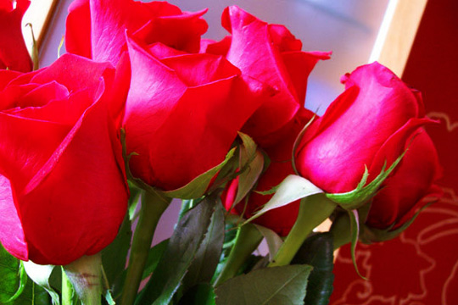
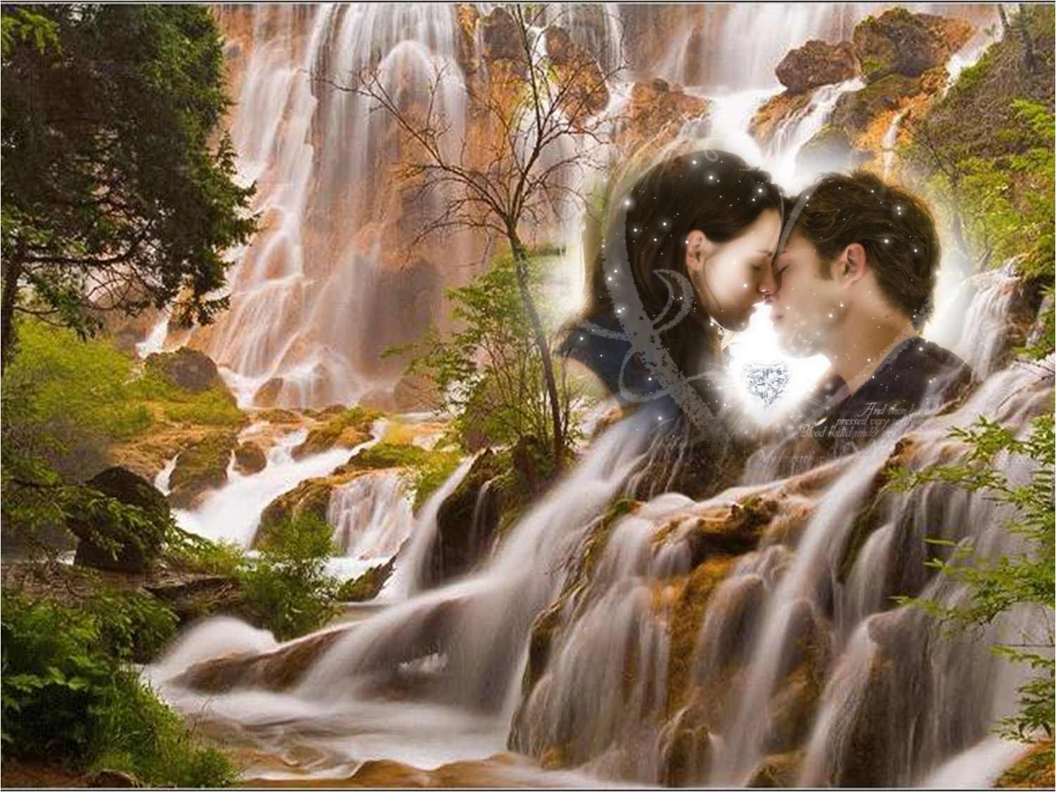






Slide 10



Accede a la sección que desees desde aquí:
Propia Creación
De la Red
Dedicatorias | Fechas Especiales | Graciosos
Historia y Arte | Lugares | Musicales
Naturaleza y Ciencias | Política | Reflexión
Religiosos | Románticos | Salud
Dedicatorias | Fechas Especiales | Graciosos
Historia y Arte | Lugares | Musicales
Naturaleza y Ciencias | Política | Reflexión
Religiosos | Románticos | Salud
Si deseas recibir pps periódicamente en tu correo electrónico subscríbete aquí:

